Slide 1
15 Temmuz Şehitleri Anadolu İmam Hatip Lisesi
Fen Bilimleri ve Sosyal Bilimler Proje Okulu
2020-21 Eğitim Öğretim Yılı

Slide 2
Teknolojik
Bir Kampüs Alanı
21750 m2 kampüs alanı
3 Kütüphane
Kapalı Spor Salonu
Halı Saha
Güreş Salonu
3 Teorik Laboraturar
3 Uygulama Laboratuarı
Teknolojik Ders Sınıfları
Modern Pansiyon
Yemekhane
Cep Sineması
1500 Kişilik Gala Salonu

Slide 3
19 GELİŞİM ATÖLYESİ
Edebiyat Atölyesi (Yazma & Okuma)
Felsefe Atölyesi
Coğrafya Atölyesi
Teknoloji Atölyesi (Arduino - Robotik - Model Uçak - Roket Atöl.)
İngilizce Atölyesi
Fıkıh - Tefsir Okumaları Atölyesi
Arapça Atölyesi
Okçuluk Atölyesi
Tasavvuf Musikisi Atölyesi
Akıl ve Zekâ Oyunları Atölyesi
Enstrüman Atölyesi (Bağlama & Ney & Gitar)
Tarih Atölyesi

Slide 4
Modern Bir Eğitim
Akademisyenler
ile Buluşmaları
Üniversite ve Vakıflarla İşbirliği
Online Sistemler ile Öğrenci Takibi

Slide 5
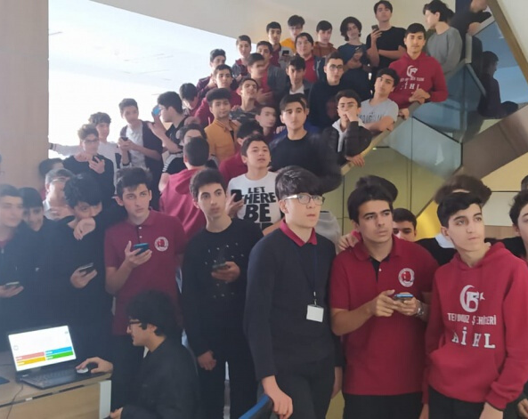
Daha Fazlası Bilgi için
Bizi Sosyal Medyada Takip Edebilir ya da
QR kodu okutarak websitemizi inceleyebilirsin.
/ aihl15temmuz

